Slide 1
Ninja Talk TLS Kill Switch

Slide 2
Derrotero
HTTPS
Random shim
Shims contra openssl y sus amigos
Certificate Pinning
Shim contra Certificate Pinning

Slide 3
Topología
Linking
LDPRELOAD
HTTP vs HTTPS
Certificados

Slide 4
Confianzas
Intercambio promiscuos

Slide 5
Confianzas
Intercambio promiscuos

Slide 6
Confianzas
Intercambio promiscuos
Delegar la confianza en una tercera parte

Slide 7
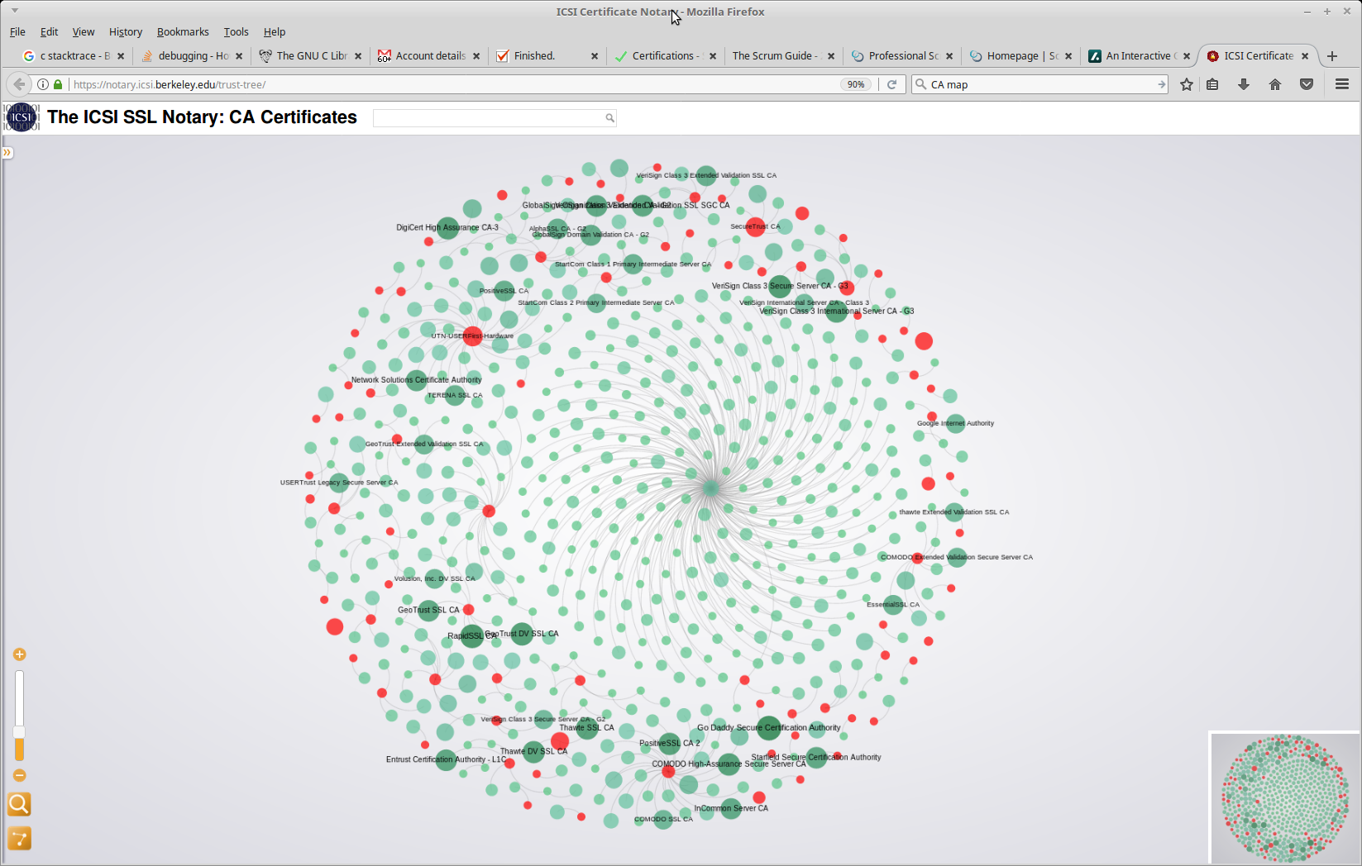

Slide 8
Escenarios
.key → .csr → .crt
seguro.com CA
ok root → seguro.com
falso falsa → seguro2.com
ok falsa → seguro3.com

Slide 9
¿Por qué C?
Es el lenguaje de los sistemas operativos
Es el lenguaje de IoT
Es el lenguaje de los lenguajes

Slide 10
La base del ataque
Program linking → estático vs dinámico

Slide 11
Casos de uso
Debugging
Hot Fixing
Esto...

Slide 12
Caminos
The Googler Way
  http://www.linuxjournal.com/article/7795
  http://thomasfinch.me/blog/2015/07/24/Hooking-C-Functions-At-Runtime.html
  https://0x00sec.org/t/linux-infecting-running-processes/1097
  http://fluxius.handgrep.se/2011/10/31/the-magic-of-ld_preload-for-userland-rootkits/
  https://datacenteroverlords.com/2012/03/01/creating-your-own-ssl-certificate-authority/
The Developer Way
  https://wiki.openssl.org/index.php/Manual:Ssl(3)
  https://wiki.openssl.org/index.php/SSL/TLS_Client
  http://fm4dd.com/openssl/sslconnect.htm
  https://www.owasp.org/index.php/Certificate_and_Public_Key_Pinning#OpenSSL
The Reverse Engineering Way
  which ...
  ldd ...
  dpkg -L ...
  dpkg -S ...
  nm -D /lib/x86_64-linux-gnu-libssl.so.1.0.0
  objdump -T *.so
  ltrace --library='lib*' -o trace.txt wget https://……..

Slide 13
Dependencias por packaging y linking
apt-cache depends wget
ldd wget
apt-cache depends python python2.7 python2.7-stdlib
apt-cache depends php php7.0 php7.0-common
apt-cache depends R
which R
dpkg -S /usr/bin/R
apt-cache depends r-base-core
apt-cache depends r-base-core libcurl3
apt-cache depends nodejs
dpkg -L nodejs | less
ldd /usr/bin/node
locate node | grep -i ssl -> /usr/include/node/openssl
ls -l /usr/bin/node -h

